Slide 1
Energie, où allons nous? Quelques repères…
Conférence Bernard Maillard
10 mai 2023
Cherbourg en Cotentin

Slide 2
Électricité, des rubans et des pointes
Courbe de consommation, variations quotidiennes (moins de 1 à 2) et saisonnières (de 1 à 3)
  https://www.rte-france.com/eco2mix/la-consommation-delectricite-en-france
  Sensibilité l’hiver, en France, diminution de la température extérieure de un degré, 2400 MW de demande complémentaire
  Minimum de 29 956 MW en été et maximum de 87 025 MW en hiver en 2022
  Pointe maximale le 8 février 2012 à 19h de 102 098 MW
Notes:
Nécessité de l’isolation thermique des bâtiments (en hiver – 1 degré, consommation + 2400 MW), importance de la maîtrise de la consommation et de l’effacement des pointes, prévoir le développement des véhicules électriques avec stockage batteries locales dont l’effet peut être neutre
Penetration croissante de l’électricité dans l’économie, mais maitre de la consomamtion énergétique, conduit à stabilisation de la demande en électrique, . On n’est plus sur des taux de croissance à deux chifrfres, meme pas à un chiffre. En Franc et en Europe
Le monde sur un demi siecle, de 1973 à maintenant, , la population mondiale a pratiquement doublé en passant de 4 à 8 milliards d’habitant. La demande en énergie a égalment un peu plus que doublé.
La demande en électricité a quant à elle été multipliée par 4, illustrant la pénétration croissante de l’électricité dans l’économie mondiale.
La demande en électricité de la Chine en 2017 , 6302 TWh, avec 1,4 milliards d’habitants, dépassaient la demande mondiale d’électricité de 1973 Alors que la popualtion mondiale était de de 3milliards 900 millions d’ahbitants.
Compteur Linky, présent dans 35 millions de points de consommation en France, permet de connaitre précisément sa consommation, de savoir la modérer, d’éviter tout gaspillage

Slide 3
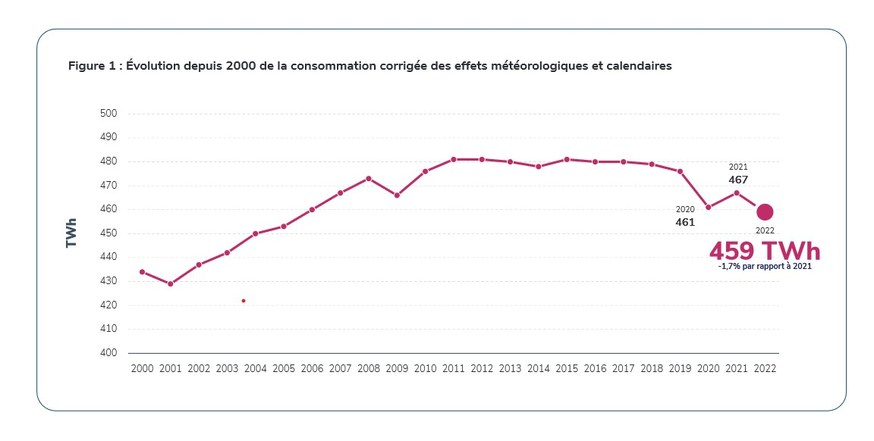
Décroissance marquée en France ?
Soit 6,5 MWh par habitant et par an

Slide 4
Une conjoncture spécifique en 2022 ?
France, baisse de -1,7 % de la demande (459 TWh) par rapport à 2021
  En particulier industrie, chimie -12 %, métallurgie -10%, sidérurgie – 8%
Union Européenne, baisse de – 3,5 %
Afrique et Russie, +1,5 %
US et Chine, + 2,6 %
La demande de la Chine ( 8 400 TWh), deux fois celle des US (4320 TWh), trois fois celle de l’UE (2773 TWh), huit fois celle de la Russie (1015 TWh), et plus de dix fois celle de l’Afrique dans son ensemble (758 TWh)

Slide 5
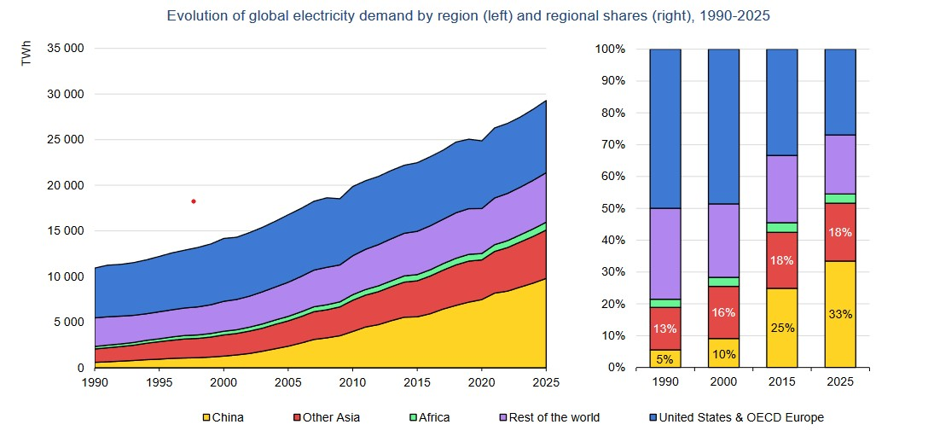
Basculement géopolitique du monde

Slide 6
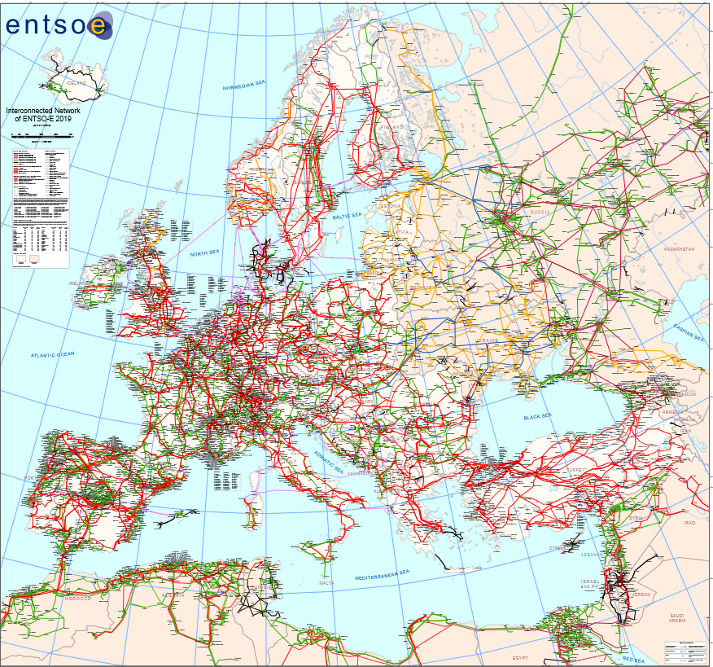

Slide 7
Sur le périmètre France, quelle production?
Bonne nouvelle, l’ électricité française est déjà quasi décarbonée, grâce au parc existant hydraulique et nucléaire (6 g CO2/kWh pour hydraulique et nucléaire – 14 g pour l’éolien – 55 g pour le solaire – 418g CO2/kWh pour la production par le gaz et 1060 g CO2/kWH par le charbon)
https://app.electricitymaps.com/map
  France : 56 gCO2/kWH en 2022; 387 gCO2/kWH pour Allemagne
  590 gCO2/kWh Asie – Pacifique ; 460 gCO2/kWh moyenne monde 2022
Diversité en France de la production d’électricité
https://www.rte-france.com/eco2mix/la-production-delectricite-par-filiere
Notes:
Pour mémoire, priorité à la lutte contre l’effet de serre climatique : deux sources majeures d’émission de gaz carbonique en France, le transport et le logement/tertiaire
La production d’électricité dans le monde c’est deux tiers des énergies fossiles, la première source de production d’électricité &étant lencore le charbon.
La Chine est le premier producteur mondial de charbon et premier improtateur de charbon.
A noter que la consommation par habitant de la France et de l’Allemagne sont tres proches, 7 Mwh par habitant. Mais facteur 5 dans leurs émissions respectives de CO2 induite par la prodcution d’électricité

Slide 8
Renouvelable, où en sommes nous ?
Nouveau renouvelable, éolien ( 38 Twh en 2022, 9% ) et solaire (19 TWh en 2022, 4%), intermittent (facteur de charge de l’éolien en 2022 de 21,6% - variation de 1 à 100 en janvier 2022)
Requiert des moyens de production ou de stockage pilotables complémentaires
https://www.rte-france.com/eco2mix/la-production-delectricite-par-filiere
Opportunité d’une production plus locale et diversifiée
Nouvelle architecture et renforcement des réseaux électriques
Notes:
Plusieurs centaines de millards de d’euors e,n Europe pour el réseau
Cf délibération CRE 2022 – 202
https://www.cre.fr/Documents/Deliberations/Decision/evaluation-des-charges-de-service-public-de-l-energie-pour-2023
Pour les invesitissements dans l’off shore, 800 Milliards d’euro en Europe, qui restent à réalsier, cf dossier maître d’ouvrage projet Eolien Oléron)
Risque pour les inbesisseurs, regulatoire campagnes de soutine mediatiques

Slide 9
Coût du renouvelable intermittent
Nouveau Renouvelable soutenu aujourd’hui réalisé: (cf délibération CRE 2022 – 202)
    éolien terrestre : 92,9: euros le MWh - éolien maritime: 166 euros le MWh,
    solaire : 236,7 euros le MWh ,
45 euros le MWh pour le Projet maritime Centre Manche 1 (couplage en 2031 – Investissement de 2Meuros)
Investissements annoncés très importants en volume ( selon UE, 800 Milliards d’euros à investir en Europe dans l’éolien maritime – 300 GW d’ici 2050)
Sans inclure coût des investissements dans le réseau, et du nécessaire pilotable décarboné associé

Slide 10
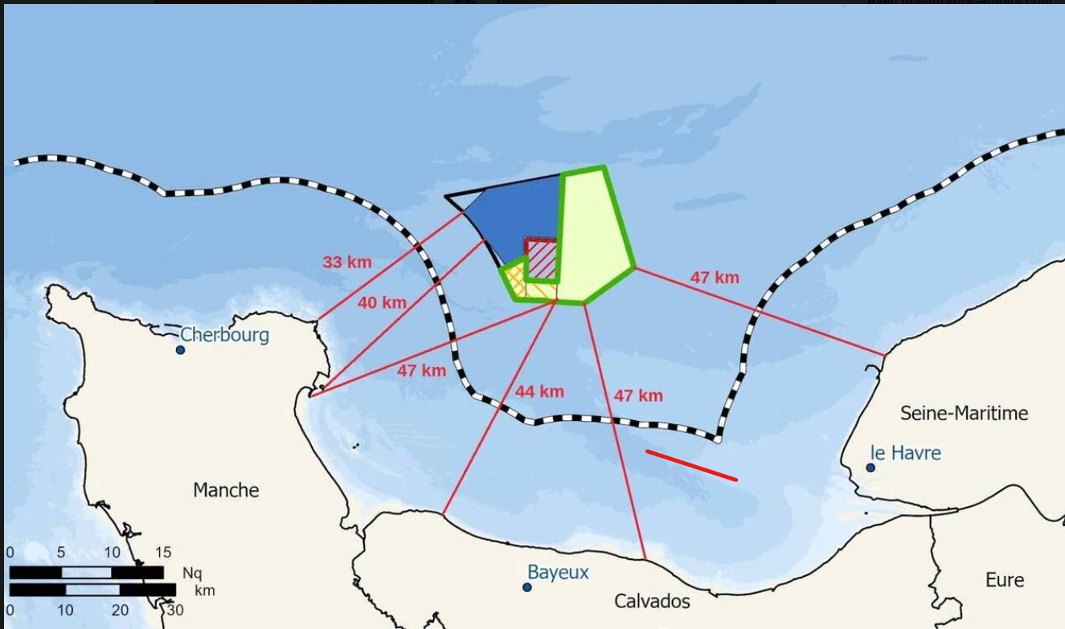
Eolien maritime : Quel Impact pour la sécurité et le développement des routes maritimes ???

Slide 11
Hydraulique, atout important
Hydraulique, fil de l’eau. Intermittent, ou barrage, pilotable
Enjeu stratégique du pompage (STEP) et du stockage
https://www.rte-france.com/eco2mix/la-production-delectricite-par-filiere
Forte sensibilité au climat, aux régimes de sécheresses et de grandes pluies (11% de la production totale France en 2022 mais baisse de 67,8 TWh en 2018 à 49,6 Twh en 2022, production la plus faible depuis 1976)
Enjeu de sûreté hydraulique, tenue des barrages et débit dans les rivières et fleuves
Faible dépendance au coût des matières premières sauf pour le nouvel hydraulique. Quelques nouvelles STEP possibles, en mer?
Notes:
Enjeu du renouvellement des concessions hydrauliques, les barrages étant propriété de l’Etat ou des collectivités territorales
Enjeu pour la sureté du systéme Cf
https://eepublicdownloads.entsoe.eu/clean-documents/pre2015/publications/ce/otherreports/Final-Report-20070130.pdf
Certains barrages sont centenaires

Slide 12
Gaz, cœur du pilotable ou seulement pointe?
Indispensable pilotable pour répondre à la demande en électricité si pas de vent, pas de soleil, peu d’hydraulique, et, peu ou pas de nucléaire….
  En régime anticyclonique, attention aux vagues de froid sur plusieurs jours et nuits sur toute l’Europe de l’Ouest, le gaz demeure à ce stade nécessaire à l’Europe
  https://www.rte-france.com/eco2mix/la-production-delectricite-par-filiere
Europe dépendante, malgré gisements de la Norvège, en Méditerranée et autres donc un enjeu géostratégique
Énergie carbonée, non neutre pour l’effet de serre climatique (418g CO2/kWh pour la production d’électricité par le gaz contre 6g de CO2 par kWh pour pilotable hydraulique ou nucléaire)
Marginal mais utile dans la production d’électricité en France, quelques pour cent, pour la pointe ou la semi-base, en base et semi base dans les pays n’ayant pas de nucléaire. 10% en 2022, 44,1 TWh
Notes:
Gas de schiste refusé en Europe mais importé d’US!
Le gaz était un facteur géopolitique de la guerre en Syrie, refus de la traversée du gazoduc venant du Quatar, conflit dans l’exploitation des importants gisements de Méditerranée

Slide 13
Nucléaire, pilotable et décarboné (6g de CO2par kWh)
410 réacteurs industriels de production d’électricité en exploitation à travers le monde
  Amérique du Nord, Asie, Europe (situation très contrastée)
  Présence encore limitée en Afrique (Afrique du Sud) et en Amérique latine ( Argentine, Brésil)
  https://pris.iaea.org/pris/
58 réacteurs en construction
  Dont 21 réacteurs en Chine, 8 en Inde, 3 en Russie, … 1 aux US, 1 en France, … Nouveaux pays entrants: Emirats Arabes Unis, Bangladesh, Egypte, Biélorussie…une trentaine en potentiel ??? …
Notes:
Le monde ne peut pas se permettre un nouveau Tchernobyl ou Fukushima
Role AIEA, gouvernemental WANO, évaluation croissée entre pairs , dans une communauté mondiale, mise en place après Tchernobyl,
Séparation nucléaire civil et militaire
Propulsion navale civile déjà en Russie, projets aux US (cf Bill Gates qui s’y intéresse)
Réacteurs de troisième génération ( sûreté renforcée et absence d’impact durable pour population et territoire )
Grande puissance ( type EPR Taishan 12 , OEL 3, Fla3, Hinckley Point C) et petits réacteurs (SMR type Nuward issus de la propulsion navale et autres innovations)

Slide 14
Enjeu premier de la sûreté nucléaire
Energie très concentrée, contrepartie, sûreté nucléaire en priorité une
Concerne les réacteurs et l’ensemble du cycle du combustible nucléaire, y compris pour le traitement ultime des déchets nucléaires
  Dépose de la demande de création de CIGEO le 16 janvier 2023
Triple exigence.
  Stabilité institutionnelle, gouvernance publique engagée sur le long terme
  Capacité scientifique et compétence industrielle
  Et responsabilité première de l’exploitant nucléaire, sous le contrôle étroit de l’Autorité de Sûreté et des Pouvoirs Publics
Notes:
Gouvenance publique, un démarche deengagement pluriannuel, territoire engage sur plusierus siéelce,s concernent le niveai loacal terriorei d’accueil, les élus et les partenaires sociao économqies, le national,
( exemple Flamanville 12, sur quelques dizaines d’ha, alimentation en électricité de Bretagne et Normandie réunies)
sûreté en priorité une, de la conception à l’exploitation, puis à la déconstruction, conditionne performance, transparence et acceptabilité durable
en compte du retour d’expérience de Three Mile Island aux US ( 1979 – interface homme machine et prise en compte de l’erreur humaine), de Tchernobyl en Ukraine en 1986 ( valorisation de la place de l’homme et culture de sûreté) , et de Fukushima au Japon en 2011 ( prise en compte des agressions naturelles exceptionnelles)

Slide 15
Compétitivité du nucléaire
Coût du nucléaire Parc en exploitation : 42 euros le MWh, suivant ARENH fixe entre 2012 et 2023 – coût complet (inclut déconstruction et déchets)
Faible disponibilité conjoncturelle nucléaire France en 2022 (54 % contre 73 % sur la période 2015-2019)
  Programmée (mises à niveau décennales pour passer les 40 ans - cadence industrielle)
  Impact Covid avec décalage des programmes d’arrêts
  Corrosion sous contrainte pour différents réacteurs dont les plus récents N4 et 1300 P’4
Production nucléaire 2022 de 279 TWh ( 430 TWh en 2005)
  Déficit Import/Exportation d’électricité pour la première fois depuis 1980 ( 16,5 TWh pour un facture France de 7 Milliards d’euros ) - impact de 29 Meuros sur Ebitda EDF
Notes:
Cout intègre déconstruction et déchets nucléaires 64,8 MEuro provisionnés cf p398
https://www.edf.fr/sites/groupe/files/2022-03/edf-urd-rapport-financier-annuel-2021-fr-v2.pdf
pour la part de production nucléaire (100 TWh) mise à disposition des concurrents d’EDF, + 20 Twh à 46,2 euro le MWh en 2022, prix et volume en cours d’actualisation pour 2023
surcoût EPR Flamanville 3, bénéficie du retour d’expérience de Taishan 1 et 2 en Chine, et de Olkiluoto 3 en Finlande désormais à pleine puissance. Débat Public EPR2 à partir du 27 octobre 2022
Hinckley Point C , Référence du CFD (Contract for Difference) 92,50 £2012/MWh sur 35 ans
EPR 2 : cf dossier débat public à partir du 27 octobre 2022, pour 60 ans et plus de durée d’exploitation
Préserver diversification de l’origine d’approvisionnement de l’uranium (quelques pour cents sur le prix du MWh nucléaire) et la fermeture du cycle de combustible avec demain, la filière rapide (aberration de la décision d’arrêter la recherche sur le rapide et l’abandon du Programme Astrid)
La diversification d’approvisionnement est sur plusieurs continents, Afrique, mais aussi Asie, Océanie, Amérique

Slide 16
NOUVEAU NUCLEAIRE EN FRANCE
3 paires EPR2 – Coût du Programme 51,7 Milliards d’euros 2020, hors coût de financement, avec quelle régulation nucléaire de long terme?
Faisabilité industrielle pour couplage à partir de 2035 ???
Et les SMR ?
  Enjeu premier sûreté nucléaire dans la compétitivité
  Pour Nouveaux Pays entrants, Systèmes insulaires…
  Production électricité, mais aussi chaleur, hydrogène, propulsion navale???

Slide 17
DUREES DE CONSTRUCTION NUCLEAIRE
Durée de construction des réacteurs couplés sur le réseau électrique à travers le monde dans la période 2019 /2023 , couvrant la crise COVID :
6,4 ans pour Chine / Pakistan, avec dix réacteurs couplés (dont 9,2 ans pour l’EPR Taishan 2 et 9 ans pour un HTGR)
8,8 ans pour Corée/Emirats Arabes Unis avec 5 réacteurs REP couplés
10 ans aux US pour un réacteur couplé
10,1 ans en Inde avec un réacteur couplé (eau lourde pressurisée)
10,5 ans pour Russie /Biélorussie avec 5 réacteurs REP couplés
26,3 ans pour les réacteurs en Europe, avec seulement deux réacteurs REP couplés, (36 ans Mochovce 3 et 16,6 ans pour OEL3) – moins de 17 ans ? pour Flamanville 3 si couplage avant décembre 2024 ?

Slide 18
Et pour le consommateur final ??? Et pour le contribuable???

Slide 19





Pour quelques MWh par an par foyer domestique…
Un Mega Watt heure = un Millier de kilos Watt heure

Slide 20
FACTURE Electricité TTC EN TROIS VOLETS
Energie
Acheminement (Transport – Distribution)
Taxes

Slide 21
Facture totale électricité, énergie, acheminement et taxes + 52% TTC de 2010 à 2019 en France
ARENH Régulation Nucléaire Historique
Diminution Nucléaire Augmentation Gaz
Éolien Photovoltaïque
195 Euros le MWh*
* Source Eurostat
128 Euro le MWH*

Slide 22
Tendances spéculatives de court terme sur le marché du ruban (énergie en base)
Prix de marché pour le Ruban annuel, plus de 1000 Euro le MWh le 26 aout 2022 pour le Ruban 2023
  Influence excessive du prix du gaz pour le marché Electricité France
  Quelle rationalité économique ???
Tendance à la baisse, autour de 200 Euro le MWh pour 2024 et 120 Euros le MWh pour 2025
https://www.eex.com/en/market-data/power/futures
Boucliers tarifaires très au-delà, absence de vision de long terme

Slide 23
Pistes prioritaires d’action
Régulation
long terme
Débat public
Moratoire intermittent massif (en préservant renouvelable local)
Innovation (numérique, technologique et sociétale)
sobriété - efficience
Performance pilotable décarboné (nucléaire)

Slide 24
Quel scénario demain?
Fuite en avant
exclusion
spéculation
Décroissance
Ou REPRISE EN MAIN
Gouvernance publique, Performance industrielle…

Slide 25
Pour garder contact
Pour retrouver les données clés de référence actualisées
https://sevedatome.fr/
Et commentaires sur l’actualité dans mon journal
https://malicorne.over-blog.com/tag/energie/

Slide 26
Back up

Slide 27
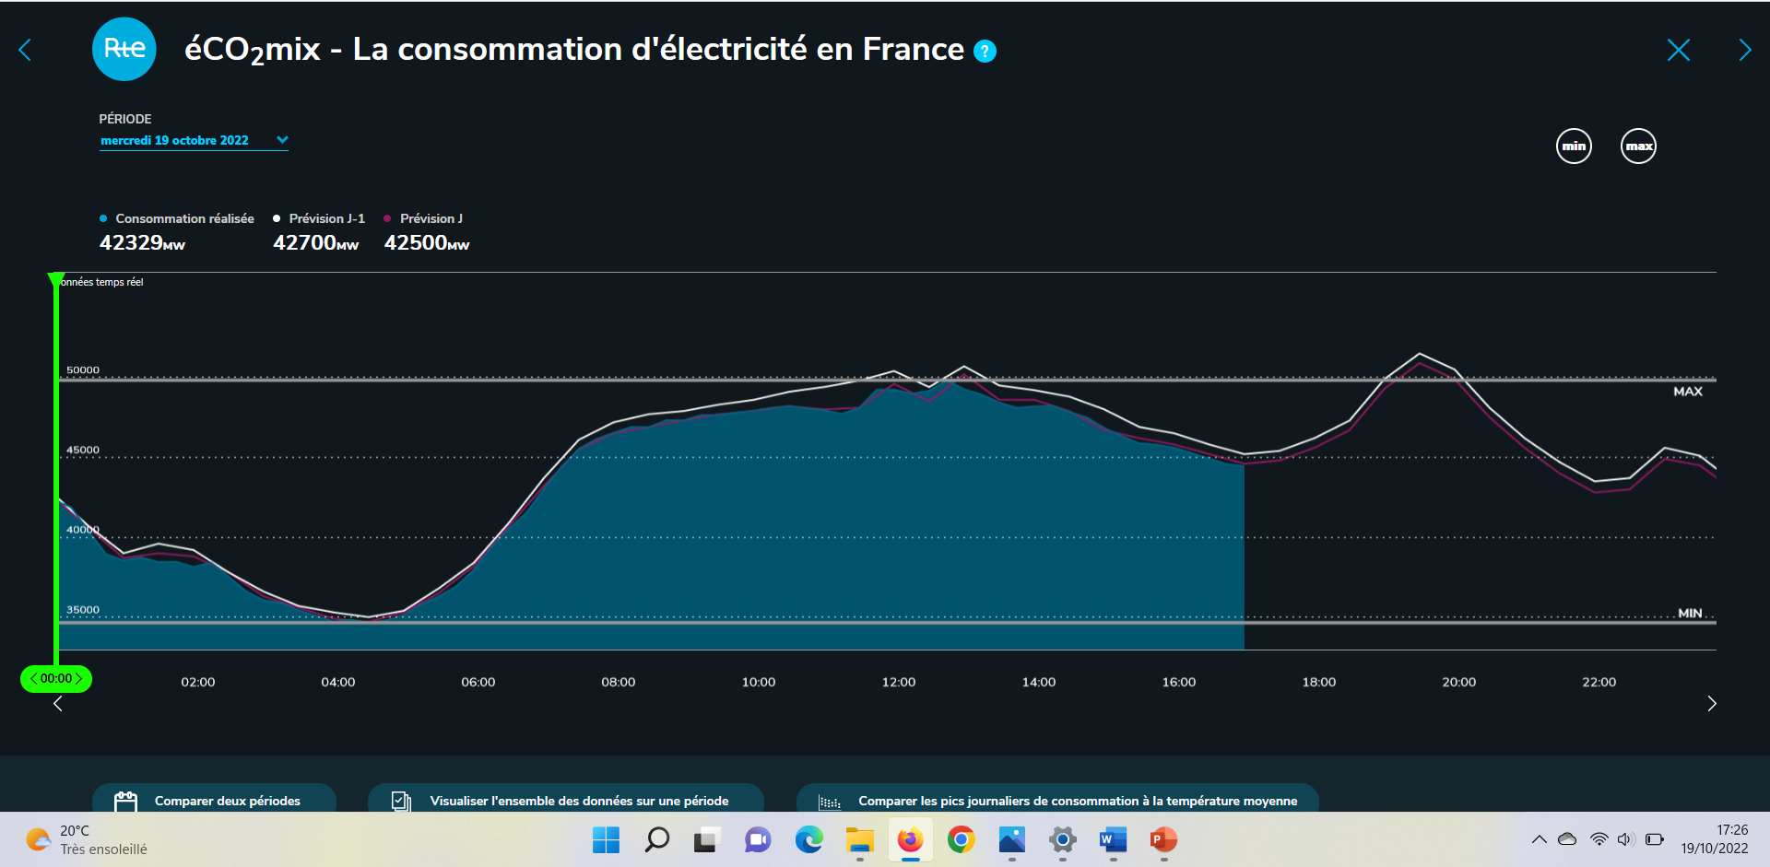

Slide 28
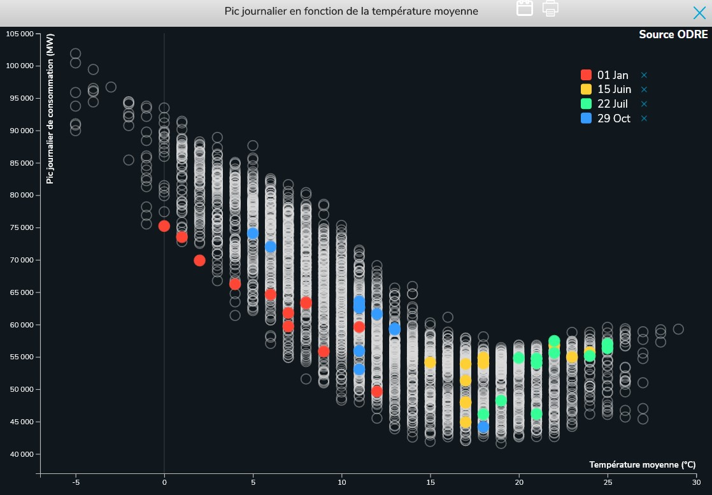

Slide 29
Electricité, plus de 500 millions de clients connectés en temps réel
L’interconnexion électrique ouvre l’Europe à ses voisins, en Turquie, Ukraine et Maghreb, avec la même fréquence de 50 HZ de Tunis à Istamboul en passant par Athènes, Paris et autres, à la vitesse de la lumière
https://www.entsoe.eu/data/map/
Et la France bénéficie d’un positionnement géographique favorable
https://www.rte-france.com/eco2mix/les-echanges-commerciaux-aux-frontieres
Exportations maximales en 2022 de 17352 MW le 23 décembre 2022 et de 17415 MW le 21 février 2019, maximum historique
Importations maximales de 15 836 MW le 19 novembre 2022
Notes:
Dimension spatiale de l’électricité, mais aussi temporelle
Dans le temps réel à la vitesse de la lumiére, pas seulement de l’information, mais aussi de l’énergie,
Pas fait en un jour. Interconnexion electrique avant la deuxieme guerre mondiale éexistait déjà. Elle était tirée par les compagnies de chemins de fer qui disposaient de barrages dans le massif central .
L’electrification rurale à la sortie de la deuxieme guerre mondiale a permis que chaque hameau et village de France dispose de l’alimentation électrique.
L’interconnexion électrique entre pays eurepéennes s’est faite très tôt dans els années 60/70 avec des echanges entre compagnies d’électricité, et des particpations corisées entre uisnes de productionN de pays difféents, . Nous disposons de présnce en Belgique d’EDF qui date de ces années là. Réciproquement, EDF a développé dans les années 70/80 des contrats d’allocation de de production adossés à des centrales françaises. Electricité de Laufenbourg, Gourpement d’électriciens suisses CNP, EnBW, Electrabel, ont été ou le sont encore partenaires dans une douzaine de réacteurs du parc français.
Échelle de temps immédiate, à des temps tres long, des barrages centenaires. Les usines de productions d’électicité sont investissements lourds, les réseaux d’électrcité sont des infrastructures lourdes et vitales pour la population, pour léconomue.
Entre 1973 et 2020 alors que la population faisait moins que doubler, la demande en énergie a doublé, et celle en électricité été multiplié par plus de 4 La demande en électricité de la Chine dépasse aujourd’hui celle du monde en 1973.
La seule demande en électicité de la Chine en 2017 a dépassé la demande mondiale d’électricité dans le monde en 1973, 6000 Milliards de kWh
. Une très forte inégalité à travaer le monde . En Europe et Russie , autour de 5 à 7 MWh par habitant, avec une Chine qui en est très proche des 5 MWh par habitant
Entre 10 et 15 Mwh par habitant aux US et Canada
L’Inde 1 Mwh, encore loin de al Chine, pourtant à population équivalente, et le Nigeria à 0,1 MWh, pourtant 8 eme exportateur mondial de pétrole. Rapport de 1 à 100 qui illustre le chemin qui nous reste à aprcourir, d’un coté pour etre plus sobres et efficaces, et de l’autre coté pour permettre le dévelooppement.

Slide 30
Enjeu de l’acceptation des ouvrages
Toute implantation industrielle exige une concertation avec population et territoire, pas seulement pour les industries à risques et les infrastructures
Pour l’électricité, l’acceptation concerne les usines de production d’électricité, comme les ouvrages de transport et de distribution
  Multi usages de l’eau et débit réservé pour les rivières pour la biodiversité
  Implantation foncière ou maritime, écoute et concertation avec riverains et avec autres professionnels, agriculteurs, pêcheurs, navigants…
  Intégration paysagère et architecturale, enjeu culturel et patrimonial…
  Risques industriels, tenue des barrages, risques nucléaires…
Enjeu de l’information et de la concertation, du contrôle par la puissance publique, des débats publics, des enquêtes publiques, des commissions locales d’information, des relations avec les élus et partenaires de proximité…

Slide 31
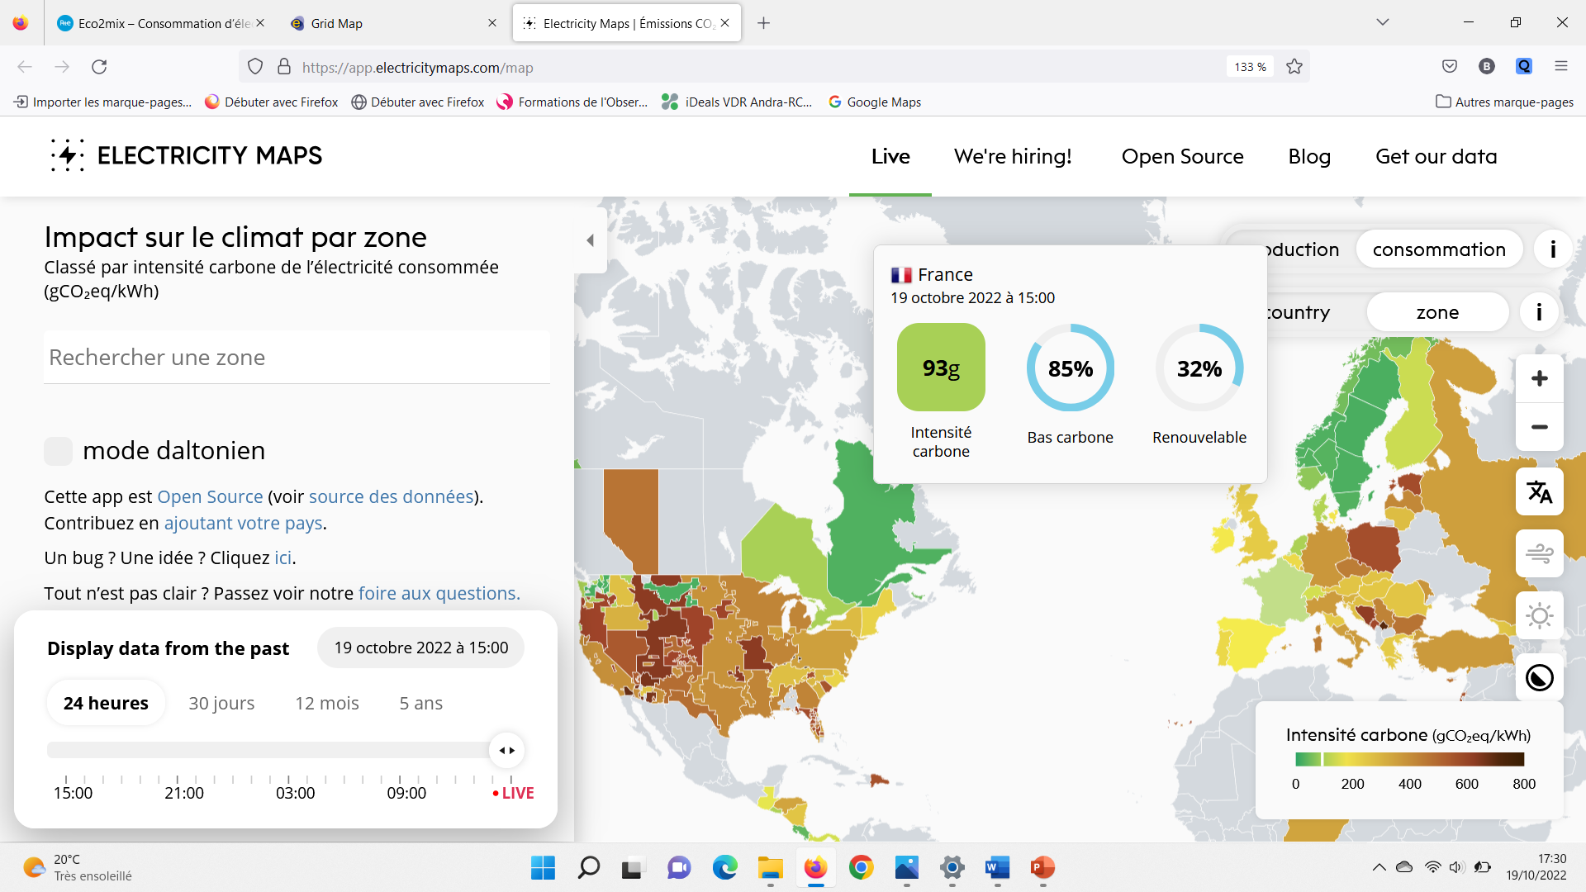

Slide 32
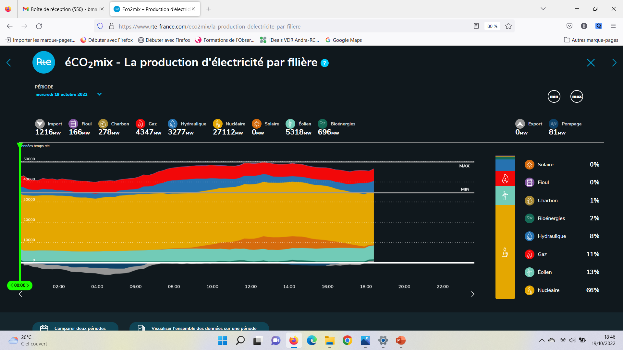

Slide 33
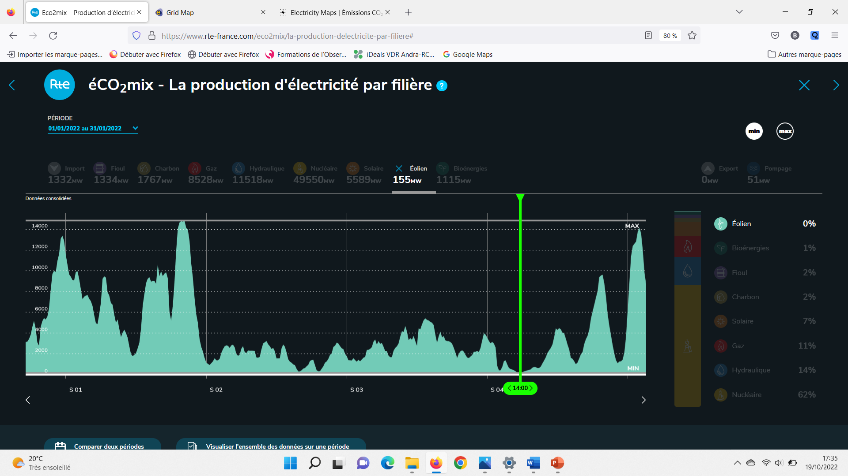

Slide 34
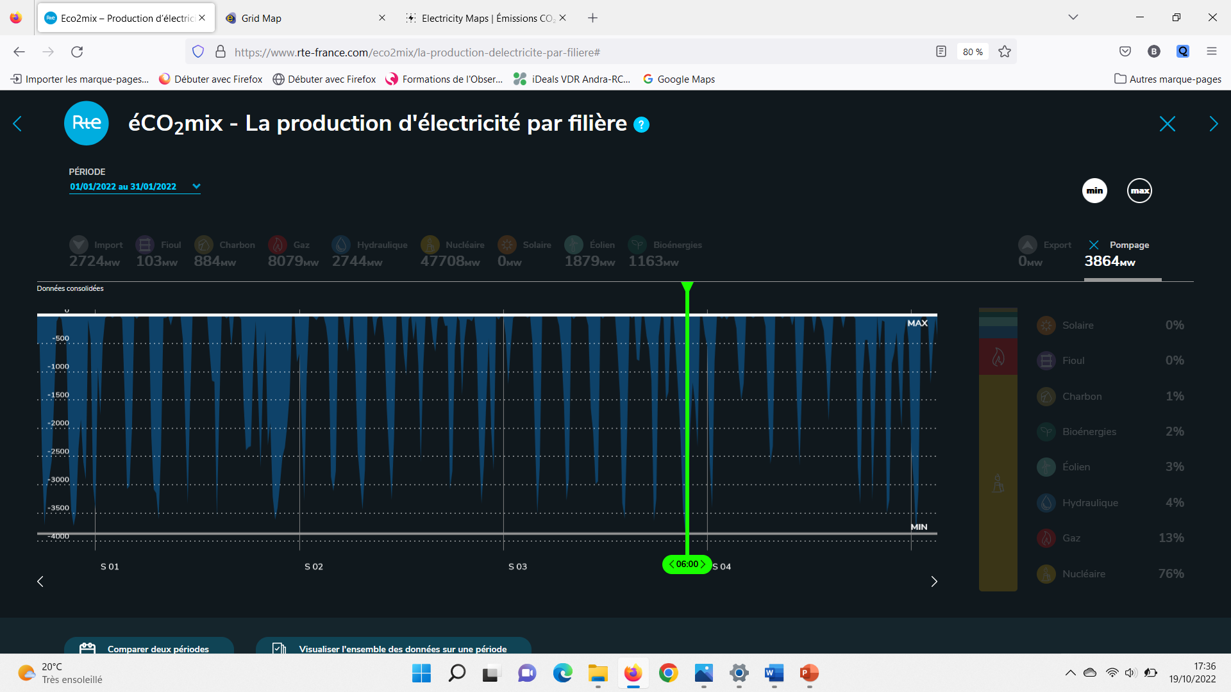

Slide 35
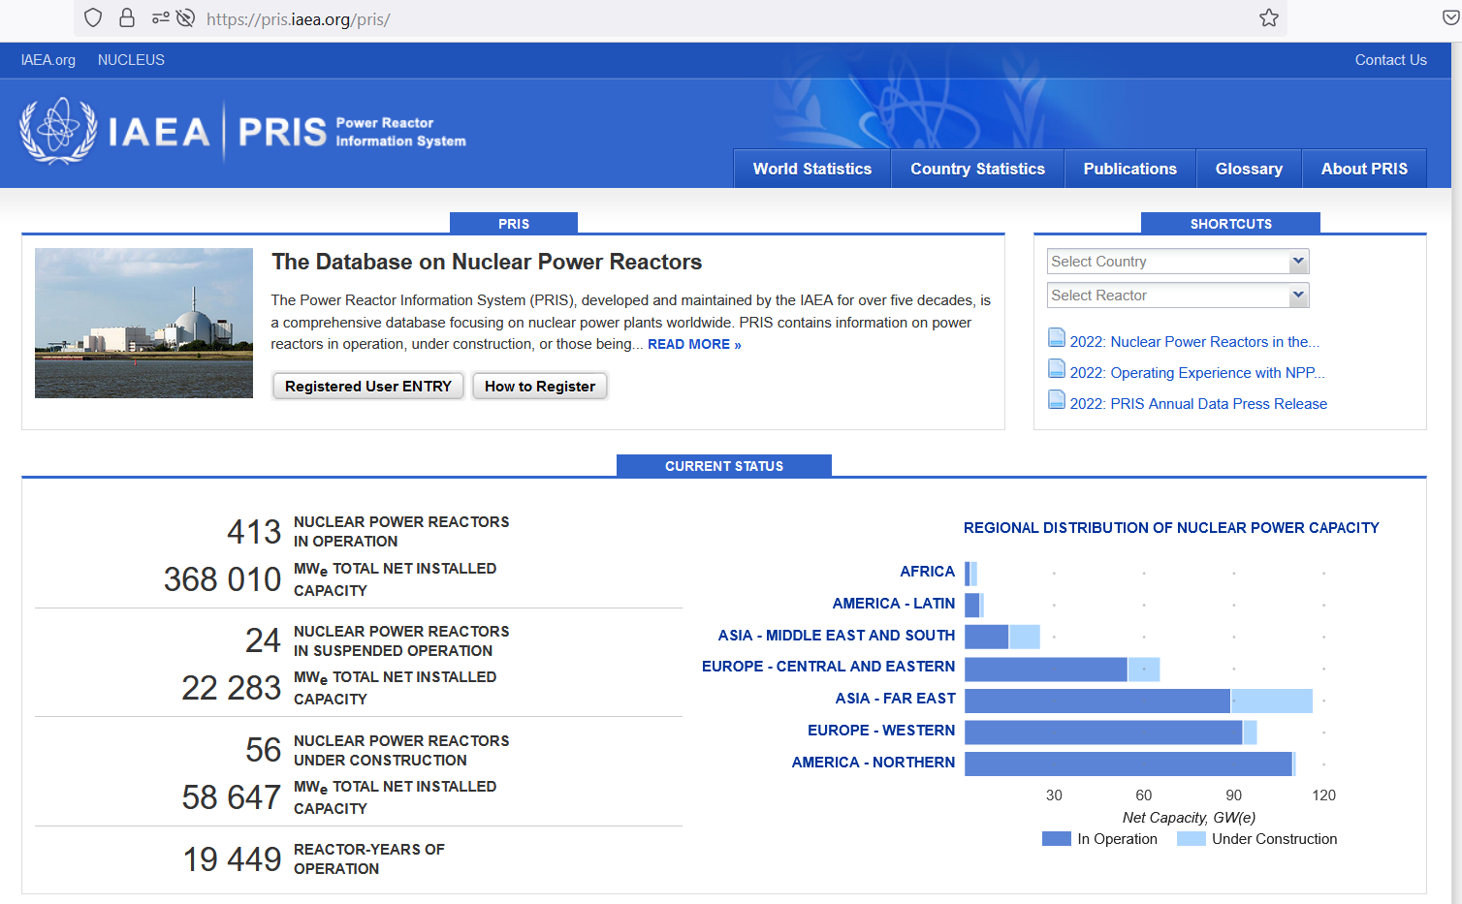

Slide 36
le nucléaire, un atout pour l’Europe ?
  En Europe, nucléaire présent dans 15 pays, Belgique, Bulgarie, Espagne, Finlande, France, Hongrie, Pays-Bas, Roumanie, Royaume-Uni, Slovaquie, Slovénie, Suède, Suisse, République Tchèque, Ukraine
    Situation très contrastée entre pays (arrêt en Belgique de Tihange 2- 1000 MW 1/2/23 –des derniers réacteurs en Allemagne le 15 avril 2023 - couplage Mochovce 3- 400 MW en Slovaquie le 31/1/23)
    Taxonomie exclut usines du combustible et sites de stockage ultime des déchets
  Prolongement de la durée d’exploitation des réacteurs existants
    50 à 60 ans en France, revue de conformité et augmentation du niveau de sûreté tous les dix ans, prise en compte pour l’ensemble du parc d’un objectif de sûreté au plus près des nouveaux réacteurs
    Arrêt prématuré en 2020 de Fessemheim (1800 MW) sur décision des Pouvoirs Publics. Manque à gagner sur 20 ans – 12 TWh par an
    80 ans aux US
Notes:
Des pays qui continuent, finlande, Suede , Slovaquie, Pays bas, France
Qui renoncent, ou ont renoncé, Italie, Belgique, Espagne, Suisse, raison acceptation et compétitivité
Nouveaux pays entrants, Pologne?
Ukraine est un pays en guerre
Nécessité de reprendre en France la PPE qui prévoit, après l’arrêt en 2020 de Fessemheim (1800 MW) l’arrêt prématuré de 12 autres réacteurs
Aux Etats Unis, pour réacteurs similaires, autorisations à 80 ans déjà étudiés pour treize réacteurs
https://www.nrc.gov/reactors/operating/licensing/renewal/subsequent-license-renewal.html

Slide 37
Quel coût pour le consommateur final ?
Agir d’abord sur le besoin, le volume, consommation domestique, quelques milliers de kWh par an, soit quelques MWh par an
  Un fer à repasser, puissance de un kW
  Une machine à laver, puissance de quelques kW, attention à la durée des cycles…
  Un chauffe eau, puissance de quelques KW, attention à durée des douches…
  Une lampe, led, quelques W, des dizaines de lampes, des dizaines de W…
  Un ordinateur en veille, quelques dizaines de W…. 24h sur 24?
Adopter une température raisonnable, éteindre éclairage inutile, débrancher appareils en veille, décaler les machines de lavage aux heures creuses….

Slide 38
Facture en trois volets (énergie – acheminement- taxes)
La facture pour le particulier se décompose en trois volets, un tiers environ chacun
  L’énergie, avec liberté pour chacun, en France depuis 2008, de choisir son fournisseur d’énergie, et maintien de la possibilité de rester, pour les clients domestiques, au tarif réglementé. Au fournisseur de s’appuyer soit sur sa propre production, soit sur le marché d’électricité ouvert à l’Europe
  L’acheminement ( RTE pour le transport, les « autoroutes » d’électricité, et ENEDIS pour les « routes nationales, départementales et vicinales d’électricité ») Tarif régulé suivant le principe du timbre poste. Incidence du prix de marché pour achats des pertes sur le réseau. Contribue aux investissements dans les réseaux
  Les taxes, dont contribution au service public de l’électricité, versée au budget public, et indexées sur les deux premiers volets, énergie et acheminement…
Notes:
L’énergie
Dépendance au marché de gros de l’électricité
Tarif réglementé, pour ceux qui y restent, progressivement adossé au marché de gros de l’électricité pour « ouvrir à la concurrence »
L’acheminement
exigence faite à RTE et à ENEDIS de s’approvisionner sur le marché de gros de l’électricité pour les pertes par effet Joule sur le réseau ( 30 TWh pour ENEDIS et 10 TWH pour RTE), pour « bénéficier des opportunités de marché »
Le tarif réglementé doit permettre de financer l’Investissement sur le réseau électrique pour introduire le développement massif du renouvelable intermittent aujourd’hui engagé
Les taxes comprennent notamment la CSPE la contribution au service public de l’électricité, 22,5 euro par MWh reversée au budget public.
A noter que le coût du soutien aux énergies renouvelables, financé par le budget public, dépend des prix de marchés de l’électricité, (soutien des ENR en métropole, +2,9 Meuro en 2021 et prévision de – 4,3 Meuro en 2022)
https://www.cre.fr/Documents/Deliberations/Decision/evaluation-des-charges-de-service-public-de-l-energie-pour-2023

Slide 39
La facture du particulier en France a subi une augmentation de 52% entre 2010 et 2021
Facture (tout compris – énergie, acheminement et taxes) en France pour le particulier
  52 % d’augmentation en France entre 2010 (128, 3 euros TTC le MWh) et 2021 (194, 6 euros TTC le Mwh), avant retour de l’inflation généralisée
  La France qui se situait dans les pays les moins chers en 2010, se retrouve désormais parmi les nations européennes les plus chères pour le particulier
  Elle se rapproche de l’Allemagne, sans encore la dépasser, Allemagne qui a vu aussi ses prix augmenter, 237 euros le Mwh en 2010 et 319,3 euros le MWh en 2021
source Eurostat https://ec.europa.eu/eurostat/databrowser/view/ten00117/default/bar?lang=fr

Slide 40
Trois causes fondamentales de l’envolée de prix en France entre 2010 et 2021 (+ 52%) 1/3
Une régulation inefficace et inadaptée du marché de l’électricité
  dispositif ARENH, ( volume de 100 TWh mis à disposition des concurrents d’EDF à 42 euros le MWh de 2012 à 2022) non pertinent et destructeur de valeur
    Ignorant qu’un monopole public pouvait aussi être performant ( cf prix, exportations d’électricité durant des dizaines d’années avant ouverture du marché)
    Evaluation centrée sur degré d’ouverture à la concurrence et non sur le prix au consommateur, et sans considération de la valeur ajoutée du service public et de l’ intérêt général (sécurité d’approvisionnement, accès au plus grand nombre, prise en compte du long terme…)
  Centrée sur une marché volatil et très spéculatif de court terme ignorant les enjeux économiques de long terme
  Augmentation des tarifs réglementés (énergie et acheminement) décorrélée du coût de production, de transport ou de distribution et prise en compte abusive du prix du gaz
Notes:
inefficacité,: le résultat est là
Non pertinence de l’Arenh: partait de la considération qu’un monopole public ne pouvait pas être plus performant que des opérateurs dans un marché pleinement ouvert alors que la France disposait début 2000 de l’une des électricités les plus compétitives d’Europe, avec une balance exportatrice de milliards d’euro chaque année depuis des dizaines d’années
Détournement : Alors que le risque industriel est porté seulement par l’opérateur historique, aucun nouvel investissement n’a été engagé par la concurrence. cela a bien profité à quelques uns mais, ni à EDF, ni aux particuliers qui ont vu leur facture augmenter
Réglementation non adaptée reposant sur le principe de contestabilité du Marché, pour ouvrir à la concurrence, conduisant à faire augmenter le tarif réglementé pour faire perdre de parts de marché à l’opérateur historique, fut il le meilleur d’Europe
Perte de vue et des fondamentaux sur l’improtance du piltotable dans l’équilibre production consommation d’électricité, la demande comme la production pouvant être tres varabiable en fonctiond ela météo, et perte de vue de l’enjeu geostratégique de la non dépendance
Impact de Fukushima en 2011 avec réinterrogation sur le nucléaire en Europe, notamment en Allemagne qui accélere l’arrêt , 2022, on y est, il en reste trois en route qui devaient être arrêtées fin 2022
La réinterrogation du calendrier de déploiement des énergies renouvelables en France est requise au regard du principe de subsidiarité ( nécessité de prendre en considération que la France dispose déjà d’une électricité décarbonée) et du nécessaire respect de l’engagement COP 21 de la France et de l’Europe. En effet, dans un contexte général de modération de la consommation énergétIque, l’imposition d’un développement massif du renouvelable intermittent conduit en France, avec imposition obligatoire de moyens prioritaires, sans prise en considération des dispositifs d’accompagnement requis en parallèle, disponibilité d’un pilotable décarboné pemettant , en l’absence de vent et de soleil, de répondre à la demande, et compte tenu par ailleurs que l’équivalence carbone de ces moyens , éoliens et solaires, n’apportent par eux mêmes aucune valeur dans la lutte prioritaire contre l’effet climatique, ( le nucléaire est plus favorable à ce titre que l’éolien ou le solaire), ce développement trop massif peut conduire à faire augmenter ses émissions de carbone et à violer par la France ses engagements COP 21.
La France a déjà non respecté ses engagements par la réglementation thermique du batiment RT 2020 qui imposait le gaz au détriment de l’elctricité décarbonée dans les batiments , ce qui lui a valu une condamnation dans les tribunaux ( cf affaire du siècle)

Slide 41
Trois causes fondamentales de l’envolée de prix en France entre 2010 et 2021 (+ 52%) 2/3
Impact de Fukushima en 2011 avec perte de la confiance dans le nucléaire en Allemagne et en Europe
Sur décision des Pouvoirs Publics, diminution volontaire de la part pilotable décarbonée compétitive ( arrêt de Fessemheim et d’autres sites nucléaires ailleurs en Europe)
Diminution de la performance industrielle du nucléaire, tant pour le parc existant (malgré d’excellentes réussites) que pour le nouveau nucléaire
Augmentant de facto la dépendance de la France et de l’Europe au gaz carboné et importé en tant qu’énergie pilotable

Slide 42
Trois causes fondamentales de l’envolée de prix en France entre 2010 et 2021 (+ 52%) 3/3
Coût direct et indirect du développement massif des énergies renouvelables intermittentes,
  Durant cette période 2010-2021, coût de rachat du renouvelable très supérieur au prix de marché en France
  Financement nécessaire des évolutions profondes du réseau électrique
  Financements passant par la Contribution au Service Public de l’Energie puis par le budget de l’Etat dans un dispositif complexe et très peu lisible
Dans un calendrier qui aurait dû être réinterrogé au regard de l’électricité déjà décarbonée en France, et de la disponibilité effective du pilotable décarboné en Europe
  Obligation de moyens et non de résultat sur les émissions de CO2
  Non prise en compte des principes de proportionnalité et de subsidiarité

Slide 43
Quel prix demain ?
Pour le marché, distinguer marché spot et marché long terme
  Marché spot RTE, ajustement temps réel, faible volume, très variable
    https://www.rte-france.com/eco2mix/les-donnees-de-marche
  Distinguer « pointe », et « ruban » dans marché moyen- long terme
  Futures Cal 23, ruban pour l’année 2023, atteint en France sur le marché de gros de l’électricité, la part seule énergie à plus de 1000 euros le MWh le 26 août 22, puis redécroit à 390 euros le MWh en décembre
  Futures Cal 24 pour 2024 atteint un pic de 328 euros le MWh le 7 décembre 2022 pour redescendre autour de 200 euros le MWh….encore loin d’une base autour de 50 euros à 100 euros le MWh pour l’énergie…encore très loin, pour la France, de la réalité industrielle et économique ??? Pour un horizon qui reste court !!!
    https://www.eex.com/en/market-data/power/futures#%7B%22snippetpicker%22%3A%22EEX%20French%20Power%20Futures%22%7D

Slide 44
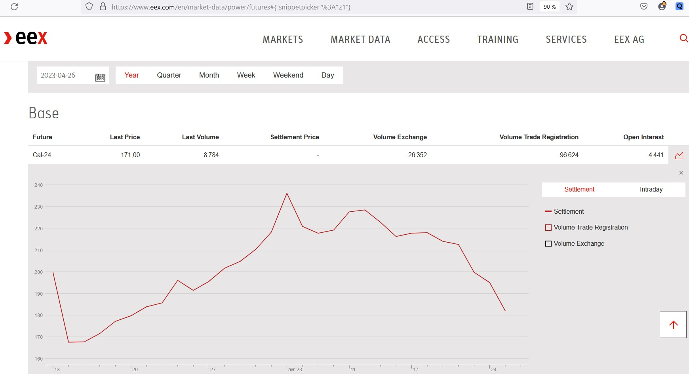
1000 euros le MWh pour l’énergie en base, quelle rationalité économique??? https://www.eex.com/en/market-data/power/futures

Slide 45
Quel prix demain ?
En janvier 2023, la Commission de régulation de l’Energie a proposé pour le premier février 2023, en se référant à l’impact du prix du gaz, à une hausse du niveau moyen des tarifs réglementés d’électricité de + 99,22 % TTC par rapport aux tarifs en vigueur depuis le 1er février
Le Gouvernent fixe la hausse des tarifs réglementés à +15% TTC au 1er février 2023 et fixe un « bouclier tarifaire » à 280 euros le MWh pour la part énergie pour les artisans et TPE et un « armortisseur » pour les PME
Avec 87 fournisseurs déclarés , coût prévisionnel pour l’Etat pour 2023 de 27 Milliards d’euros pour ce bouclier … sans empêcher que les factures augmentent brutalement dans un facteur 5 pour des artisans ou PME : exemples multiples passant sans préavis de 1800/2400 euros à plus de 9400 euros
Notes:
https://www.cre.fr/Actualites/la-cre-a-adresse-au-gouvernement-sa-proposition-d-evolution-des-tarifs-reglementes-de-vente-d-electricite-au-1er-fevrier-2023
https://www.cre.fr/Actualites/la-cre-fixe-les-acomptes-verses-par-l-etat-aux-fournisseurs-d-electricite-dans-le-cadre-du-bouclier-tarifaire-et-de-l-amortisseur
https://www.cre.fr/Actualites/la-cre-reevalue-a-la-baisse-les-acomptes-verses-par-l-etat-aux-fournisseurs-d-electricite-dans-le-cadre-des-boucliers-tarifaires-et-des-amortisseurs
https://malicorne.over-blog.com/2023/01/le-prix-totalement-excessif-a-280-euro-le-mwh-pour-les-artisans-et-peites-entreprises-en-france.html

Slide 46
Pour esquisser différents scénariis ou pour éviter des récifs?
Scénario catastrophe: repli, démission, décroissance volontaire ou obligée de la demande, du niveau de vie, du bien-être en société ?
Fuite en avant, avec, au regard des enjeux financiers et géostratégiques sous jacents, ouverture de la porte à toutes les dérives, spéculations et exclusions…?
Ou Reprise en main, et de nos fondamentaux industriels, et de notre gouvernance publique, avec reconsidération de ce qui relève d’abord de l’intérêt général et des enjeux patrimoniaux de long terme ?
Notes:
Scenario 1: tout le monde plonge
Scenario 2 : 80 pur cent plonge et 20 pour cent s’engraisse
Scenario 3 : tout le monde gagne, y compris les générations futures

Slide 47
Priorités à court et moyen terme
Appel à la modération dans la consommation d’énergie, tous acteurs
Reprendre la régulation du marché en France et en Europe, reconsidérer la valeur des missions de service public et d’intérêt général, des contrats de long terme et s’affranchir de la dépendance au gaz
Redresser en France les performances industrielles du nucléaire et reconsidérer en Europe le nucléaire comme un atout stratégique en tant qu’énergie pilotable décarbonée
Moratoire du développement massif de l’intermittent tant que la base décarbonée pilotable n’est pas renforcée durablement
Poursuivre innovation et développement, batteries, hydrogène, hydroliennes, nouveau nucléaire…garder en perspective la double approche, technologique/industrielle et mode de vie/attentes sociétales, en préservant un lien étroit avec populations et territoires
Notes:
Des missions de service public peuvent être efficaces, universelles, saans préjudice de l’innovation pouvant être portée par le marché et la concurrence
Quelle part de renouvelable demain, pourquoi, à quel coût, et avec quelle régulation?
Nécessité, suivant le principe de subsidiarité qui guide le fonctionnement de l’Union Européenne, de valoriser l’électricité déjà décarbonée en France grâce au parc existant hydraulique et nucléaire, et arrêter le « nuclear bashing » au niveau européen
La taxonomie européenne, à reprendre, fixe un délai à 2045 pour l’obtention de permis de construire pour de nouvelles centrales nucléaires
Comment financer le nouveau nucléaire, dans une régulation de moyen long terme, prenant en compte l’ensemble des externalités et l’enjeu géostratégique pour l’Europe de non dépendance,
Quelle part en Europe pour le gaz versus nucléaire pour l’indispensable pilotable et l’incidence sur la dépendance, sur l’effet de serre, sur les générations futures et sur le marché ?
Quelle part demain de nouvelles capacités de stockage, nouvelles stations de pompage, Hydrogène? Pour l’hydrogène, qu’il faudra produire, stocker, transporter, distribuer, à quel coût?
Comment garantir de manière pérenne, en France, comme dans les autres pays d’Europe, la maîtrise et la performance industrielle, tant pour le renouvelable que pour le nucléaire, avec conjointement des enjeux de compétences, d’acceptabilité et de compétitivité ?
Quelle place entre marché et régulation, quelle place donner aux tarifs réglementés, quel contrôle public? Quelle définition et contrôle des missions de service public ? Quelle transparence pour le contribuable et dans les comptes publics ?
La taxonomie européenne fixe un délai à 2045 pour l’obtention de permis de construire pour de nouvelles centrales nucléaires

Slide 48
Le nucléaire, décarboné, est pilotable
Suivi de charge intégré à la conception sur le parc REP français
Contribution
  Réglage primaire de fréquence,
  Téléréglage sur une plage de 10% de la Puissance nominale
  Variations de charge quotidienne
  Variations saisonnières avec placement des arrêts de tranche pour renouvellement du combustible et mises à niveau de sûreté
Notes:
Exemple du WE du 14-15 janvier 2023 particulièrement venté
Consommation entre 44 300 MW et 60 394 MW, soit delta de 16 GW
Deux variations fortes de la production éolienne entre 7138 MW et 14839 MW, soit delta complémentaire de 7 GW
Le solaire a varié de 0 à 5GW, d’où un besoin total de 28 GW sur 2 jours
Variations de l’hydraulique entre 4255 MW et 9759 MW, apport de 5,5 GW
Variations du nucléaire entre 31622 MW et 42 705 MW, apport de 11 GW
Balance import export de – 2152 MW à + 12 347 MW, soit apport de 14,5 GW

Slide 49
En Chine, nouveau réacteur en cours de construction CAP 1000, 1161 MWe le 22 avril 2023
https://pris.iaea.org/pris/CountryStatistics/ReactorDetails.aspx?current=994
Ce qui porte à 56 réacteurs en cours de construction à travers le monde,
20 en Chine
8 en Inde
3 en Russie
2 au Royaume Uni (EPR à Hinkley Point C , en cours de construction depuis 2018 )
1 en France à Flamanville 3 ( EPR , en cours de construction depuis 2007)
Dont, Nouveaux pays entrant dans le nucléaire :
Turquie, 4 réacteurs russes VVER V-509, en cours de construction depuis 2018, dont la première livraison de combustible vient d’être réalisée en avril 2023
https://www.world-nuclear-news.org/Articles/Presidents-address-ceremony-inaugurating%C2%A0Turkey-s
Bangladesh, 2 réacteurs russes VVER V 523 en cours de construction depuis 2017
Egypte, 2 réacteurs russes VVER 1200 en cours de construction depuis 2022.

Slide 50
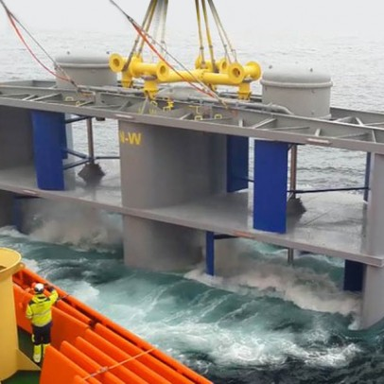
Immersion de l'hydrolienne HQ-OCEAN d'hydroQuest à Paimpol (printemps 2019) source EDF

